Slide 1



Система внутренней и внешней оценки
качества образования
https://forms.gle/V2yNyVyZCWboySeg8

Slide 2


СИСТЕМА ВНУТРЕННЕЙ И ВНЕШНЕЙ ОЦЕНКИ КАЧЕСТВА ОБРАЗОВАНИЯ
Машанина Елена Борисовна
Заместитель директора Приволжского межрегионального центра повышения квалификации и профессиональной переподготовки работников образования ИПиО КФУ
EBMashanina@kpfu.ru
Приволжский межрегиональный центр повышения квалификации и профессиональной переподготовки работников образования КФУ

Slide 3


Письмо Минпросвещения России от 13.01.2023 N 03-49 "О направлении методических рекомендаций"
801-1000
16
322
10
Методические рекомендации по системе оценки достижения обучающимися планируемых результатов освоения программ начального общего, основного общего и среднего общего образования
Образовательные организации
Устанавливают формы, периодичность и порядок проведения текущего контроля успеваемости и промежуточной аттестации обучающихся
Ведут индивидуальный учет результатов усвоения обучающимися образовательных программ
Хранят в архивах информацию о результатах на бумажных и (или) электронных носителях

Slide 4




Система оценки достижения обучающимися планируемых результатов освоения общеобразовательных программ
Основные функции:
- ориентация образовательного процесса на достижение планируемых результатов освоения ООП ООО;
- обеспечение эффективной «обратной связи», позволяющей осуществлять управление образовательным процессом
801-1000
13-18
322
10

Slide 5


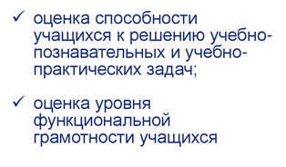
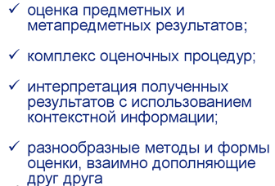
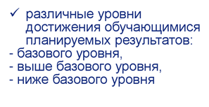
801-1000
13-18
322
10

Slide 6
КРИТЕРИАЛЬНОЕ ОЦЕНИВАНИЕ
Критерий - признак, на основании которого производится оценка, определение или классификация исследуемого объекта; свойство изучаемого объекта, которое позволяет судить о его состоянии и уровне функционирования и развития
Критериальное оценивание - это процесс сравнения образовательных достижений обучающихся с заранее определенными и известными всем участникам образовательного процесса критериями, соответствующими целям и содержанию образования, отражающими предметные и метапредметные умения обучающихся. Таким образом, в ходе критериального оценивания осуществляется анализ процесса достижения планируемых результатов учителем, обучающимися, другими участниками образовательного процесса. Оценивание на основе критериев позволяет сделать данный процесс понятным для всех участников образовательных отношений, повышая его объективность.
Учителю
Ученику
Родителю
Критерии дают ориентиры для организации учебного процесса по учебному предмету, оценки усвоения учебного материала обучающимися, коррекции методических процедур для достижения высокого качества обучения
Использование критериев оценивания обеспечивает понимание учебных целей, способов улучшения учебно-познавательной деятельности
Критерии дают объективные доказательства уровня обученности ребёнка, возможность отслеживать результаты в обучении ребёнка и обеспечивать ему необходимую поддержку
комплексные (диагностические) работы
801-1000
13-18
322
10
Notes:
Использование критериального подхода к описанию достижения планируемых результатов для оценки предметных и метапредметных результатов при выполнении типовых контрольных оценочных заданий позволит повысить объективность традиционной пятибалльной системы оценки и обеспечить индивидуальное развитие обучающихся

Slide 7
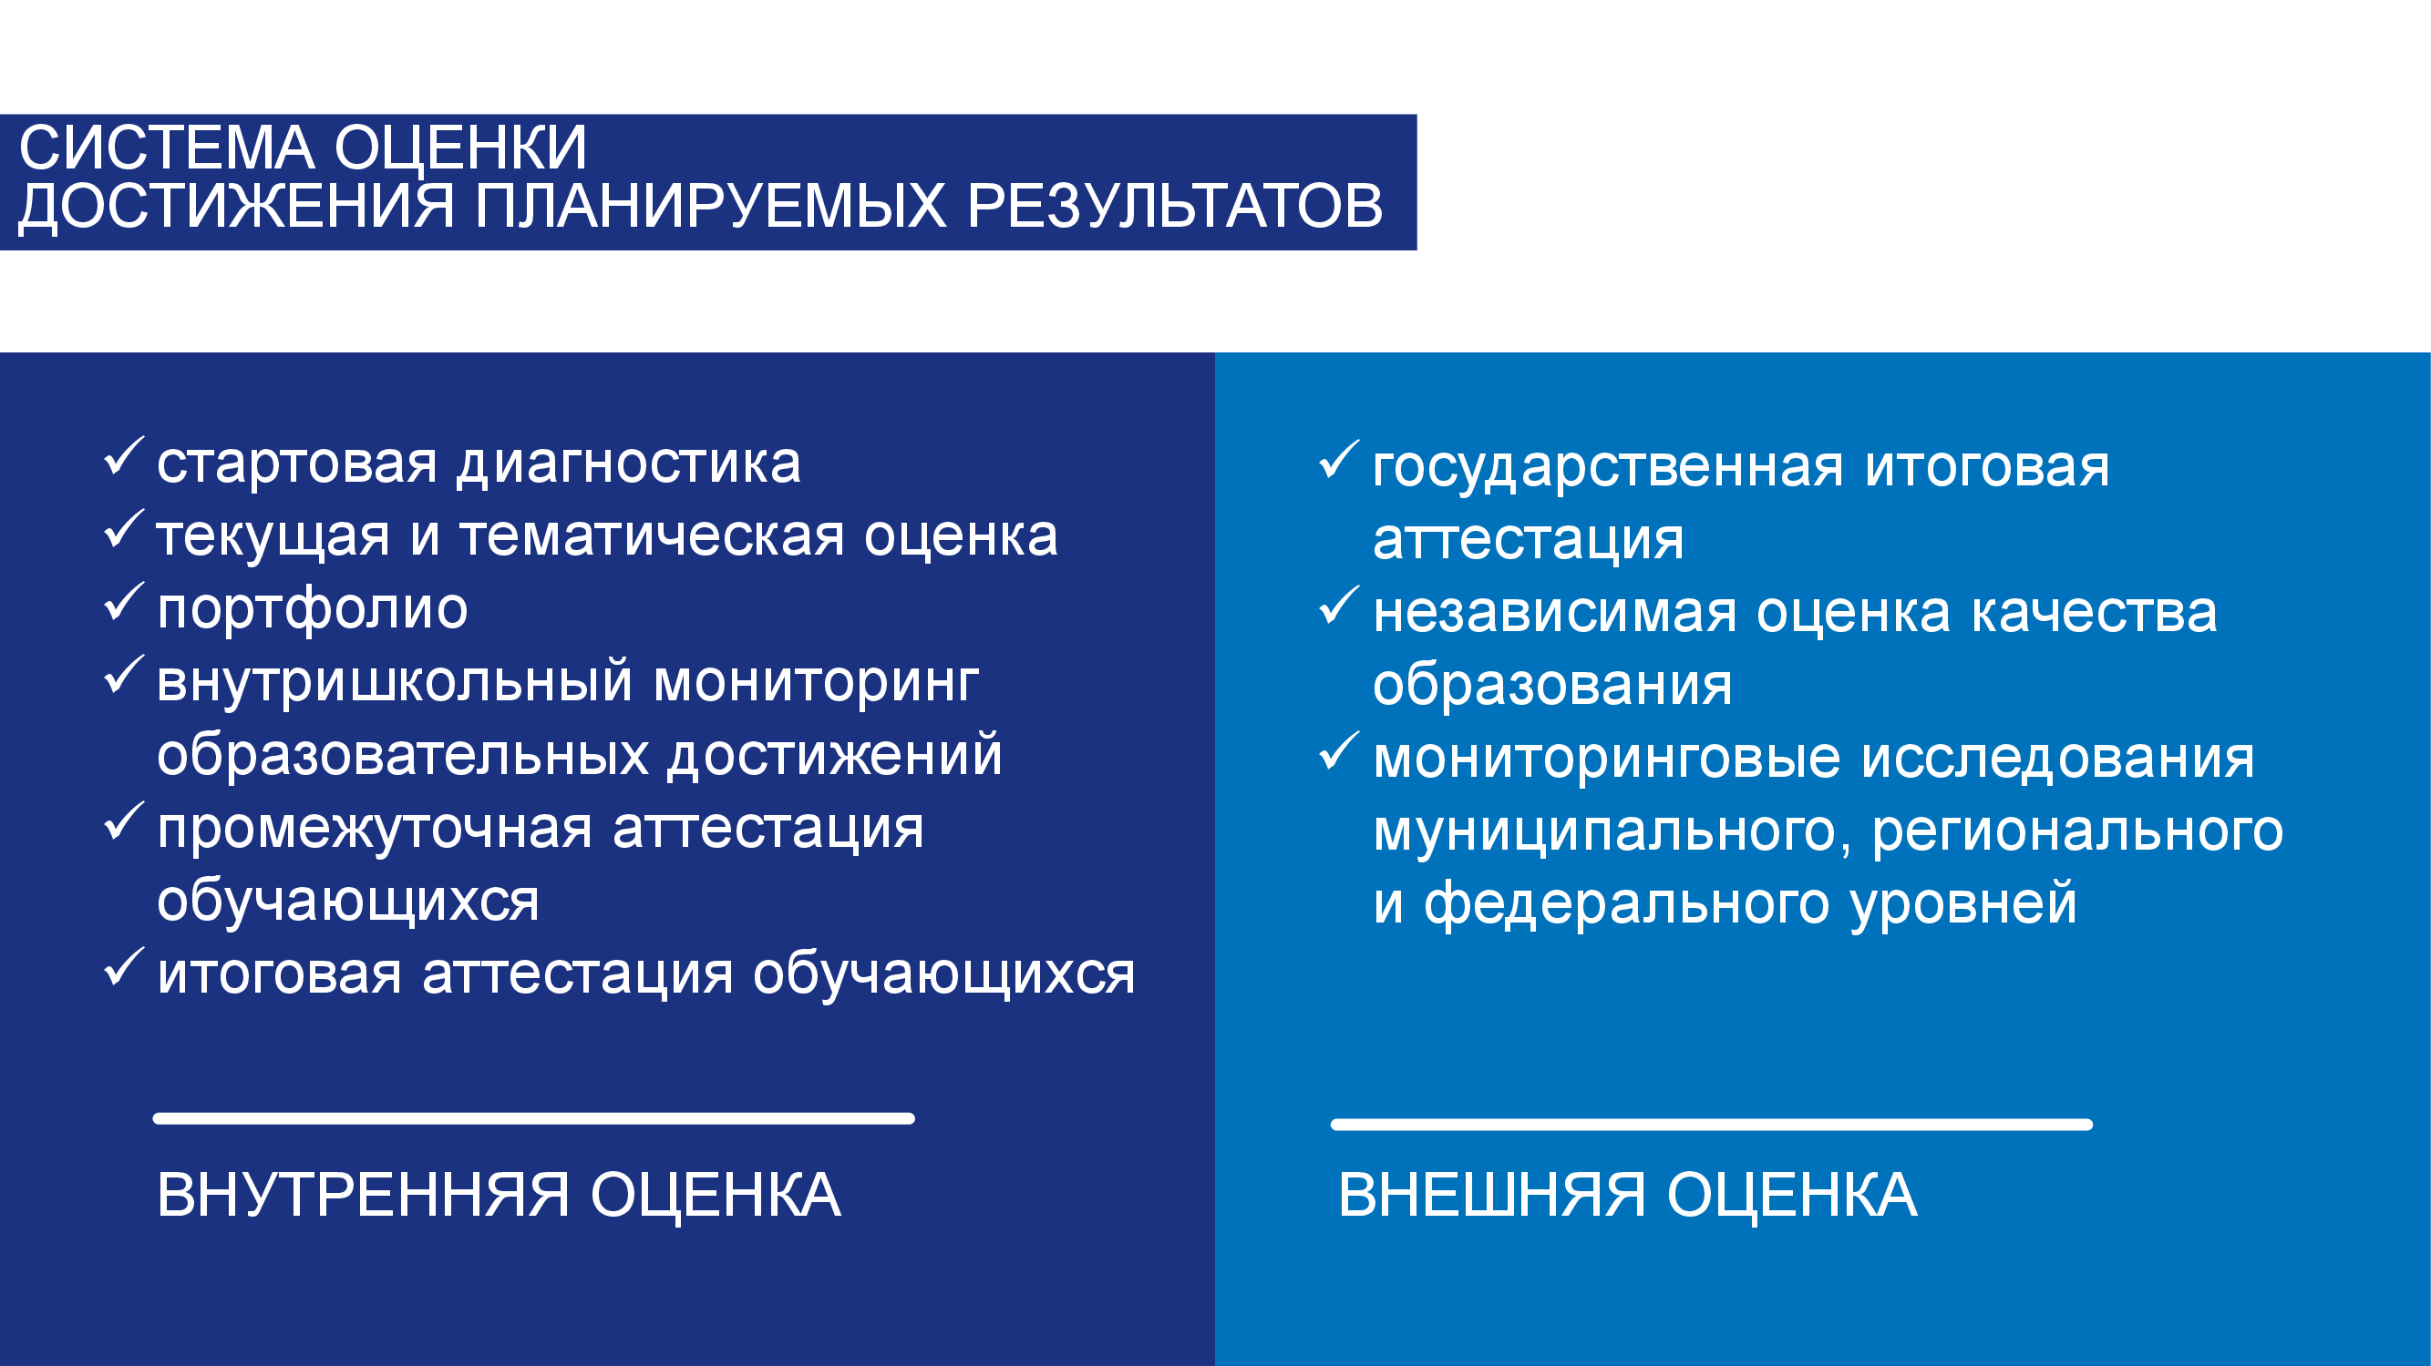
(ВПР)
комплексные (диагностические) работы
801-1000
13-18
322
10

Slide 8

801-1000
13-18
322
10

Slide 9

801-1000
13-18
322
10

Slide 10

801-1000
13-18
322
10

Slide 11

801-1000
13-18
322
10

Slide 12

801-1000
13-18
322
10

Slide 13

801-1000
13-18
322
10

Slide 14
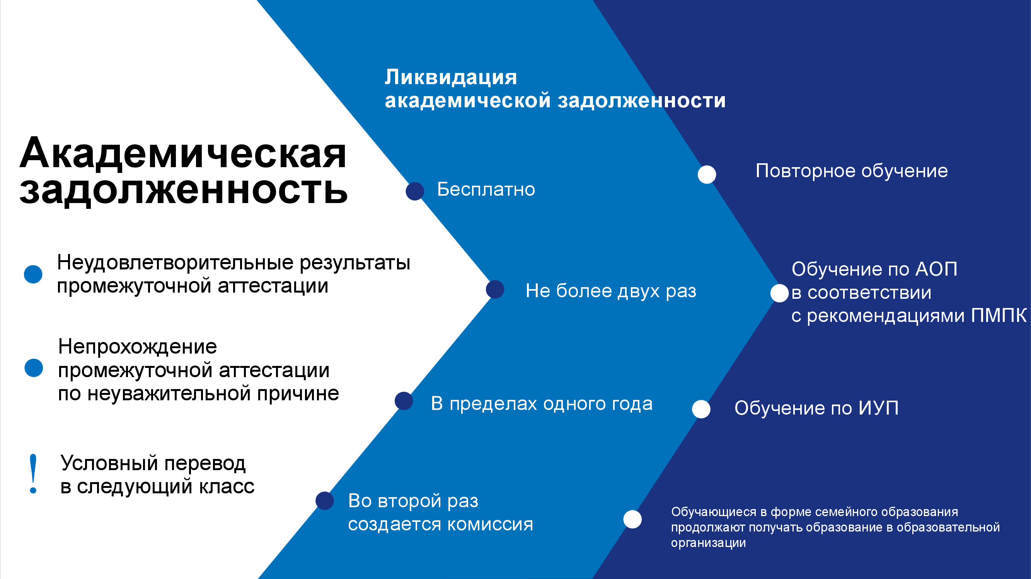
801-1000
13-18
322
10

Slide 15

801-1000
13-18
322
10

Slide 16
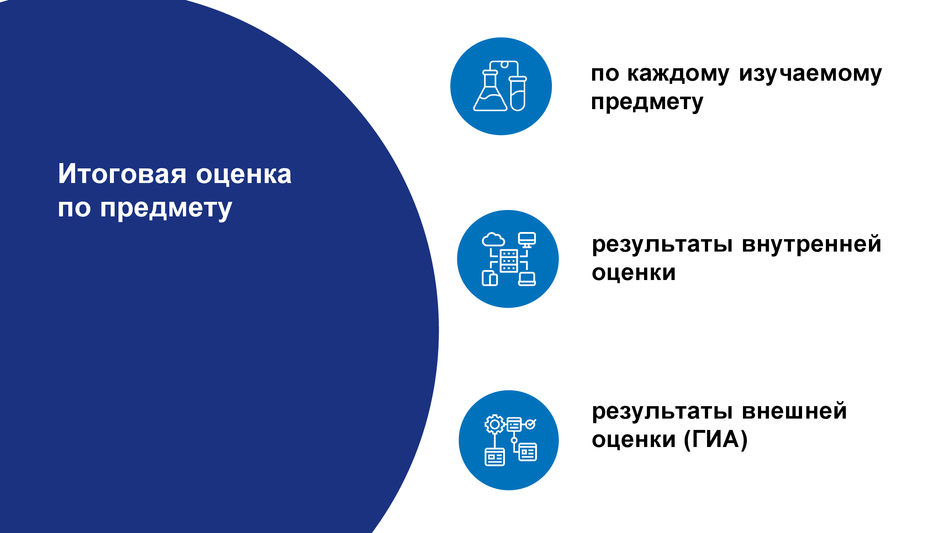
801-1000
13-18
322
10

Slide 17
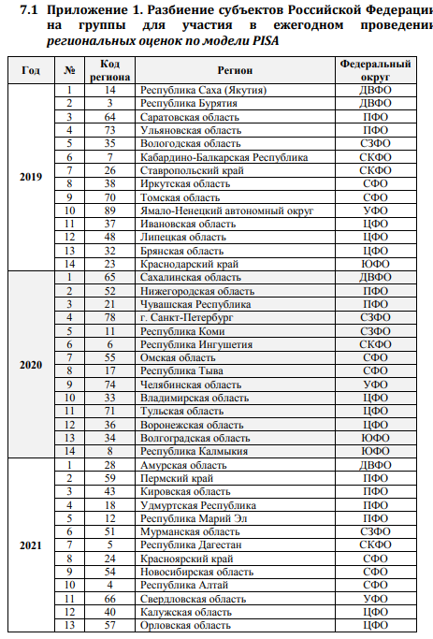
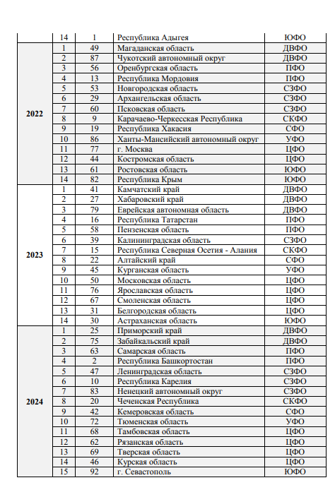
Общероссийская оценка по модели PISA
Общероссийская оценка по модели PISA осуществляется на выборке участников. Выборка составляется специалистами Национального центра исследования и включает не менее 200 образовательных организаций общего образования и среднего профессионального образования не менее чем из 40 субъектов Российской Федерации.
Общероссийская оценка проводится в октябре и (или) ноябре расчетного года.
Региональная оценка по модели PISA проводится на выборках в 14-15 субъектах Российской Федерации. Репрезентативные выборки участников составляются специалистами Национального центра исследования и включают от 75 до 150 образовательных организаций, реализующих программы среднего общего образования и среднего профессионального образования, в каждом из 14 субъектов Российской Федерации
Notes:
Репрезентативная выборка - это такая выборка, в которой все основные признаки генеральной совокупности, из которой извлечена данная выборка, представлены приблизительно в той же пропорции или с той же частотой, с которой данный признак выступает в этой генеральной совокупности. Ведущий принцип, лежащий в основе такой процедуры, - это принцип рандомизации, случайности.

